Slide 1
树莓派智能小车C语言编程

Slide 2
如何控制移动的时间？
函数的原型为：void delay(unsigned int howLong);
softPwmWrite(4,250); //左轮back
softPwmWrite(1,0);
softPwmWrite(6,250); //右轮back
softPwmWrite(5,0);
delay(200); //执行时间200 ms，也就是0.2 s，可以调整

Slide 3
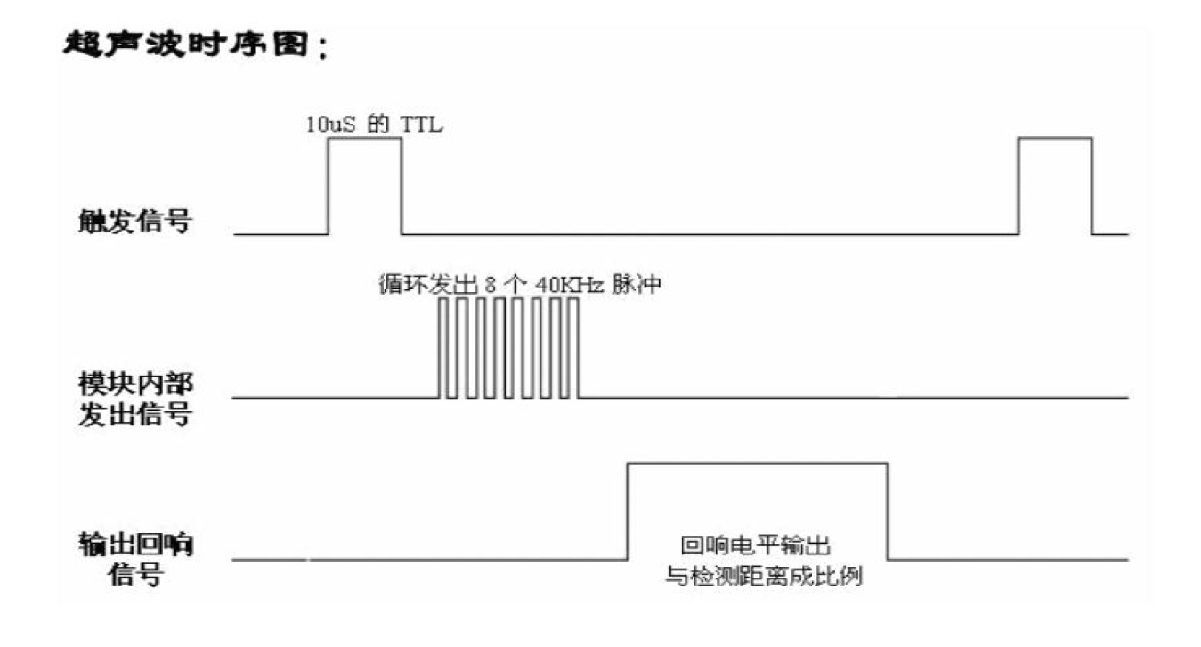
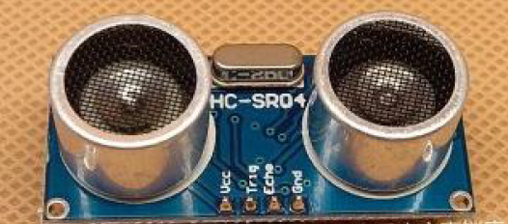
超声波测距原理
原理：向控制口 (Trig)发一个10US以上的高电平,模块自动向外发送8个40KHz的方波，然后在接收口 (Echo) 等待高电平输出.一有输出就可以开定时器计时,当此口变为低电平时就可以读定时器的值,此时就为超声波往返的时间。

Slide 4
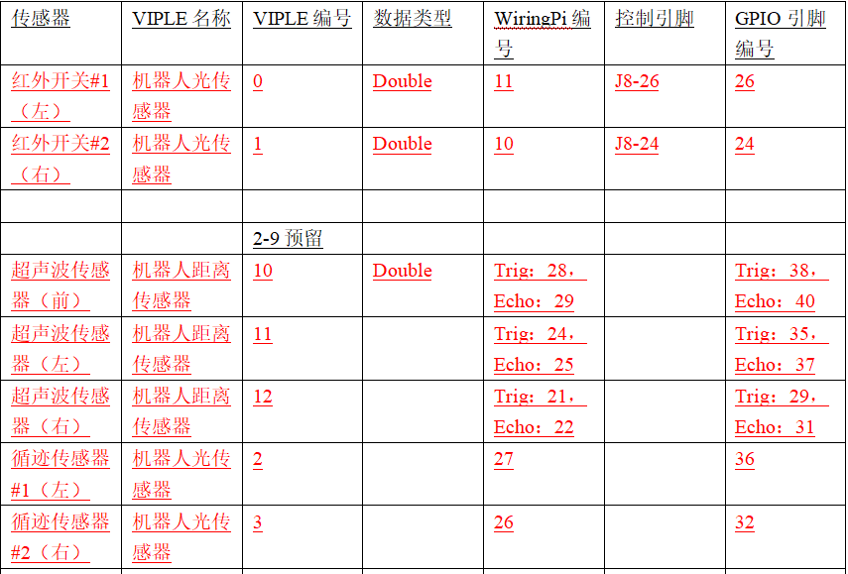
超声波传感器程序
通过查阅“
对分易-
课程资源-
智能车引脚定义表.doc-
WiringPi编号”

Slide 5
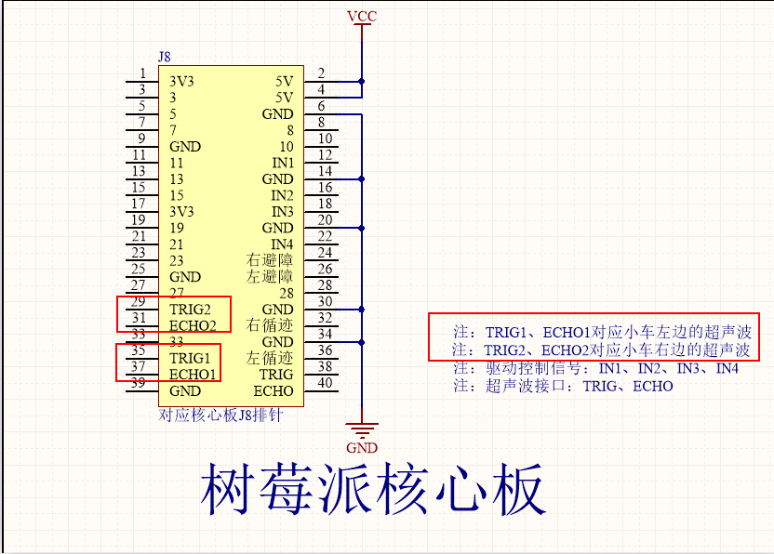

对分易课程资源里的“核心板引脚接口.png”
__________

Slide 6
timeval结构体
struct timeval {
long tv_sec; /* seconds */
long tv_usec; /* and microseconds */
};
直接用函数 gettimeofday 就可以获得时间

Slide 7
digitalRead 函数：
该函数的原型为：void digitalRead(int pin);
使用该函数可以读取指定引脚的值，读取到的值为 HIGH（1）或者 LOW（0）。
digitalWrite函数：
该函数的原型为：void digitalWrite(int pin, int value);
使用该函数可以向指定的管脚写入 HIGH（高）或者 LOW（低），写入前，需要将管脚设置为输出模式。
wiringPi 将任何的非 0 值作为 HIGH（高）来对待，因此，0 是唯一能够代表 LOW（低）的数值。

Slide 8
digitalwrite（）和pwmwrite（）对比：
如何使用digitalwrite（）实现小车速度为：1/2*全速？
while(i<time/0.5)
{
digitalwrite（pin，1）
delay(250）
digitalwrite(pin,0)
delay(250) i++
}

Slide 9
红外避障传感器程序

Slide 10
作业：
使用C语言实现智能小车迷宫导航

